Slide 1
ПРАВИЛА БЕЗОПАСНОГО ПОВЕДЕНИЯ НА ДОРОГАХ

Slide 2
Свердловская область
За 4 месяца 2022 года на территории
Свердловской области зарегистрировано 75 (-16,7%) ДТП с участием детей, в результате которых 88 (-8%) несовершеннолетних получили травмы различной степени тяжести и 6 погибли (-25%)

Slide 3
Свердловская область

Slide 4
Свердловская область
Основные виды ДТП

Slide 5
Свердловская область

Slide 6
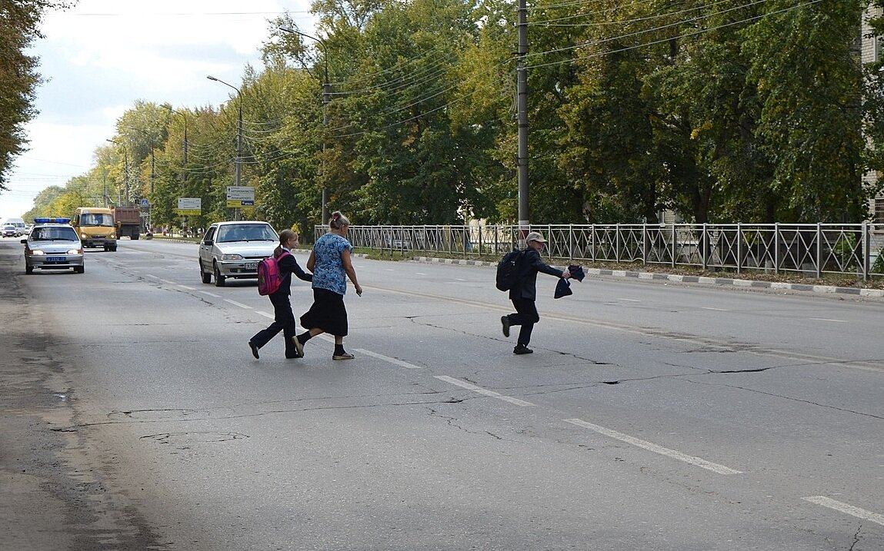
Основные нарушения ПДД, допущенные ДЕТЬМИ - ПЕШЕХОДАМИ
Переход проезжей части в неустановленном месте, в запрещенном месте

Slide 7
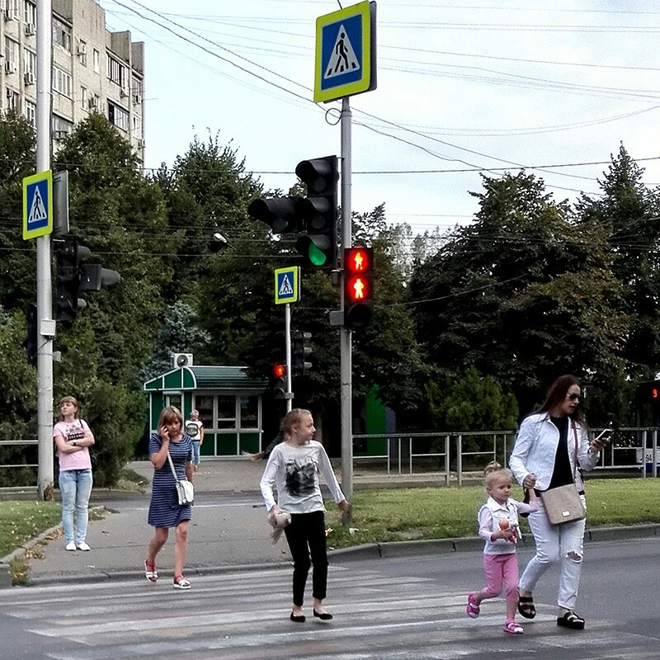
Основные нарушения ПДД, допущенные ДЕТЬМИ - ПЕШЕХОДАМИ
Неподчинение сигналам регулирования

Slide 8
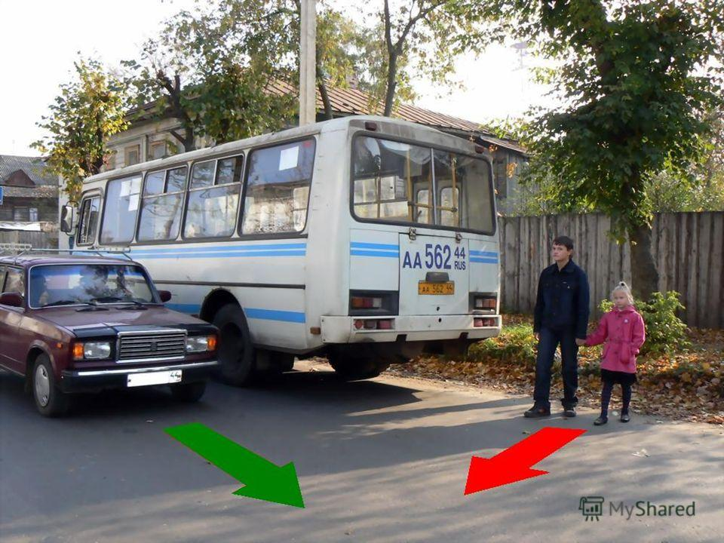
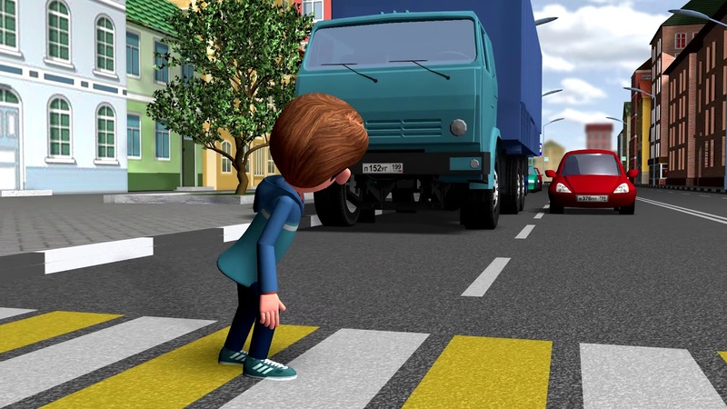
Основные нарушения ПДД, допущенные ДЕТЬМИ - ПЕШЕХОДАМИ
Неожиданный выход из-за стоящего транспортного средства, сооружений, деревьев

Slide 9
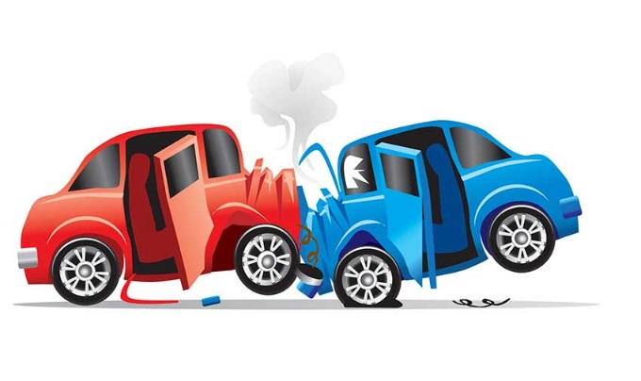
Основные нарушения ПДД, допущенные ДЕТЬМИ-ВОДИТЕЛЯМИ
Несоблюдение очередности проезда.
Управление транспортным средством лицом, не имеющим права управления.

Slide 10
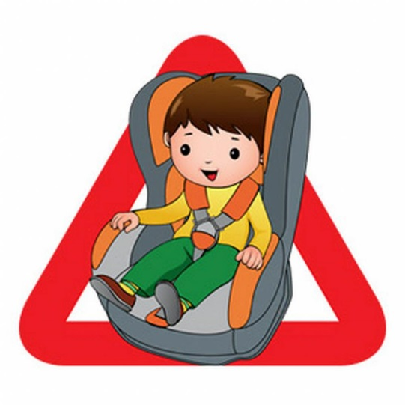
ДЕТИ – ПАССАЖИРЫ
НЕ ИСПОЛЬЗУЮТ РЕМНИ БЕЗОПАСНОСТИ
ВО ВРЕМЯ ДВИЖЕНИЯ

Slide 11
Берегите себя и учите этому других!
Соблюдайте ПДД!

